Slide 1
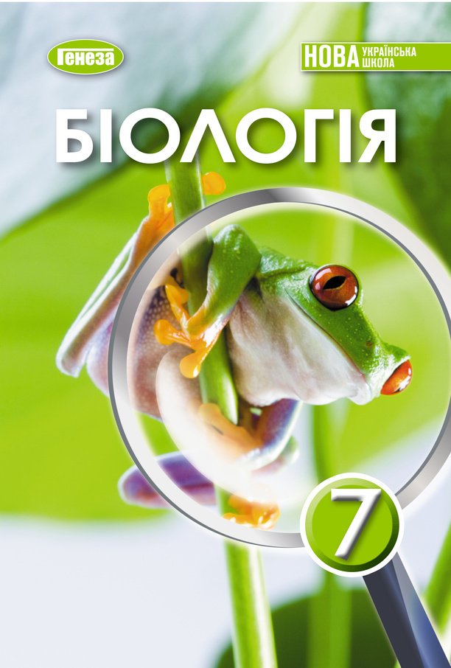


7 КЛАС НУШ
Різноманітність птахів.
Кільогруді
С. 232 - 235
БІОЛОГІЯ

Slide 2

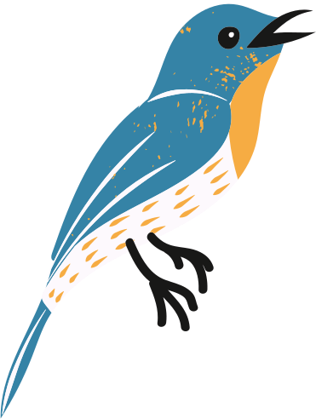
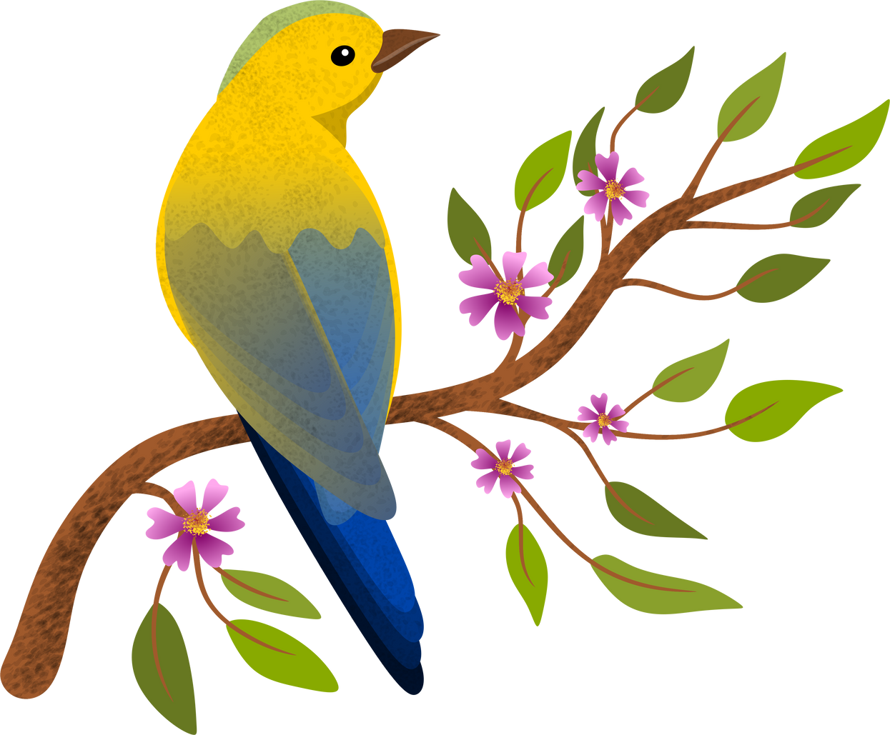


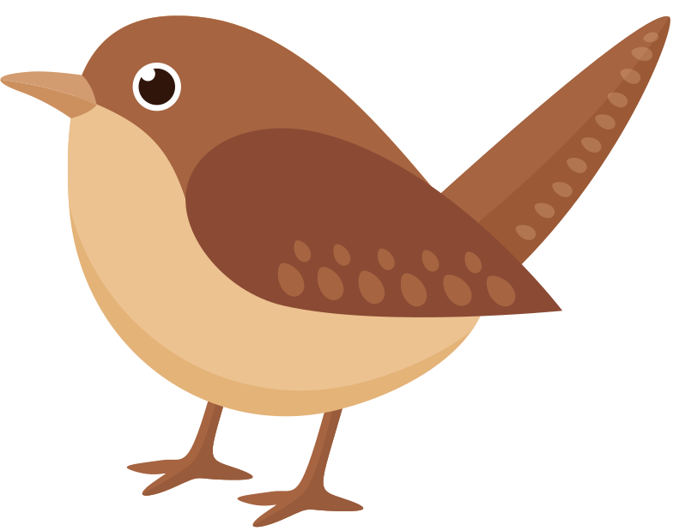
БІОЛОГІЯ
Птахи
Це хребетні теплокровні тварини,які здатні до польоту.

Slide 3

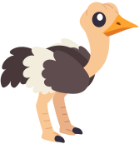
БІОЛОГІЯ
За наявністю кіля птахи бувають
Безкільові
Кільогруді
Страусоподібні
•Пінгвіноподібні
• Лелекоподібні
•Журавлеподібні
•Гусеподібні
•Соколоподібні
•Совоподібні
•Дятлоподібні
•Куроподібні
•Горобцеподібні

Slide 4

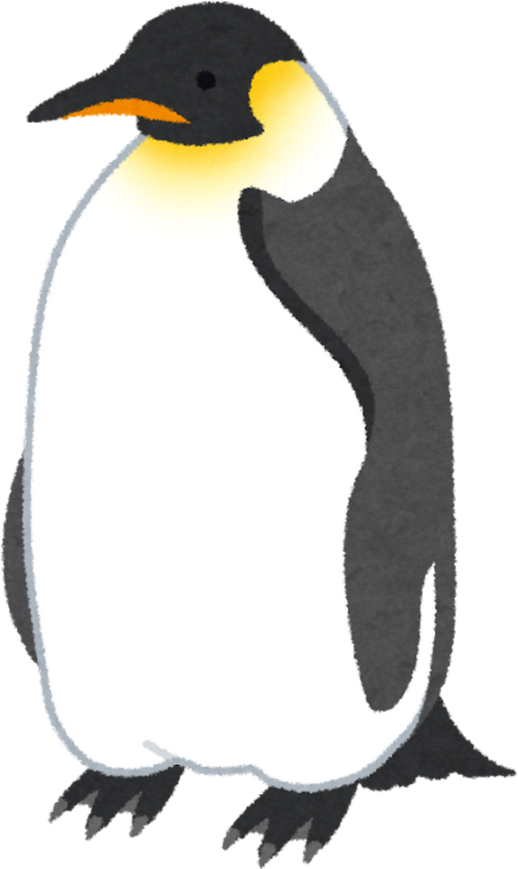
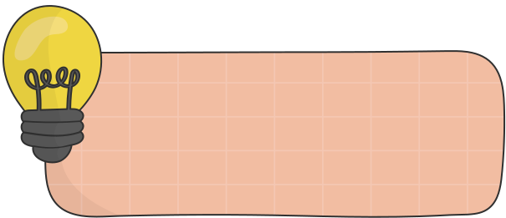

БІОЛОГІЯ
Пінгвіноподібні
Кіль розвинений добре,але вони не літають. Передні кінцівки вкриті дрібними перами і служать для плавання. На ногах є плавальні перетинки,завдяки густому і щільному оперенню пінгвіни можуть довго перебувати у воді.

Slide 5



БІОЛОГІЯ
Пінгвіноподібні
Живляться ракоподібними,головоногими,молюсками чи рибою. Найбільший пінгвін - імператорський. В 🇺🇦 їх немає❌.
Поширені в Антарктиди,на південних берегах Австралії, Африки,Південної Америки

Slide 6
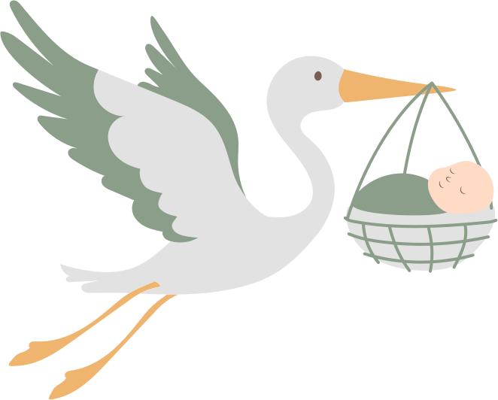

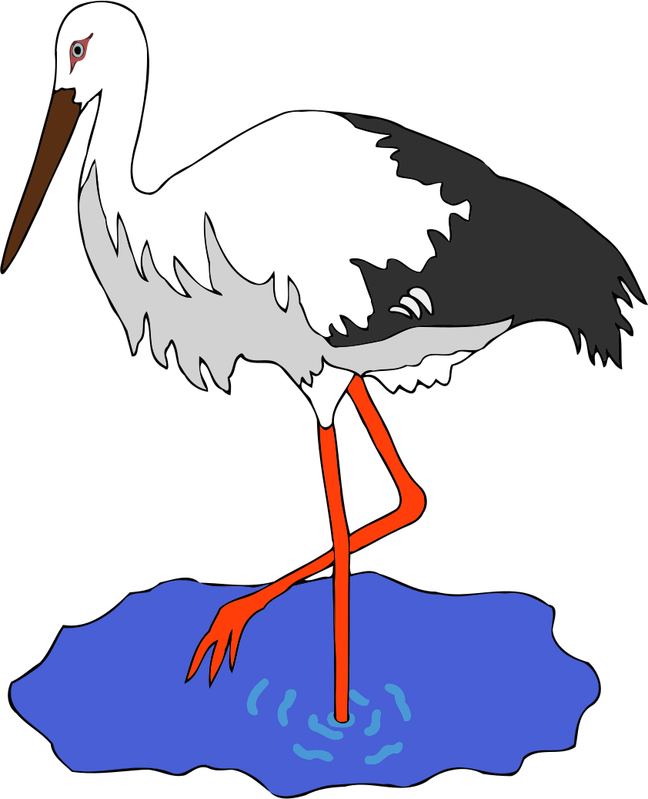
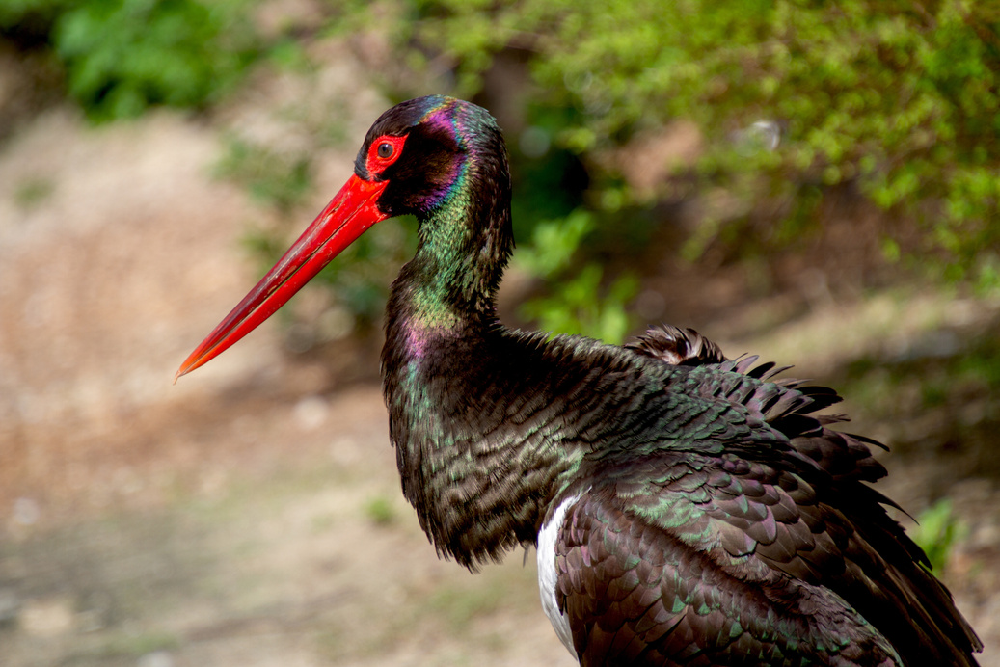
БІОЛОГІЯ
Лелекоподібні
Мають довгу,гнучку шию, довгі ноги,дзьоб. Майже всі - мігруючі птахи. В 🇺🇦 поширені лелека білий або чорногуз,лелека чорний. Білий став символом миру,материнства,будує гнізда поруч з людьми а чорний в лісах,подалі від людейю

Slide 7
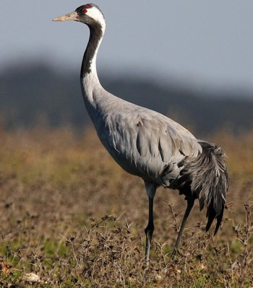
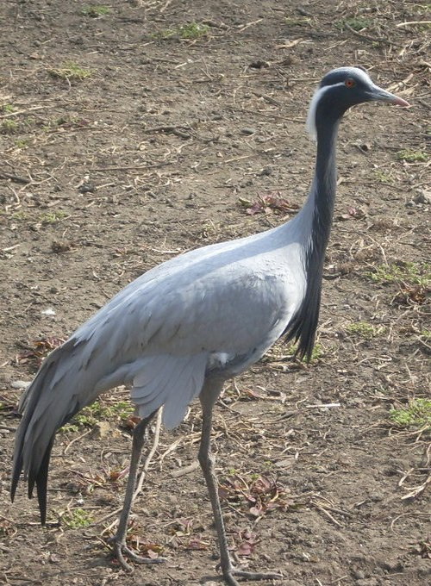
БІОЛОГІЯ
Журавлеподібні
Сірий
журавель
Мають довгу шию,дзьоб,ноги з допомогою яких можуть швидко бігати.Трахея 🫁утворює петлі,завдяки цьому птахи видають трубні звуки. Гнізда влаштовують на землі. В 🇺🇦 є сірий та степовий журавель.
Степовий
журавель

Slide 8
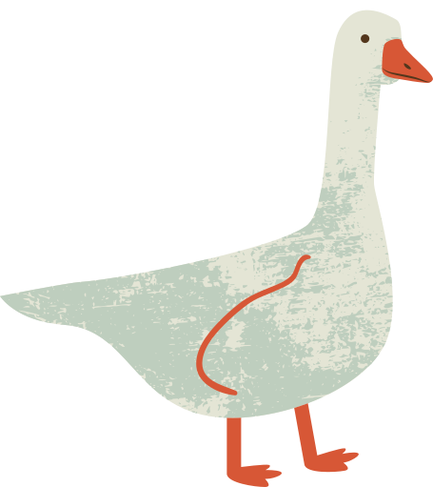
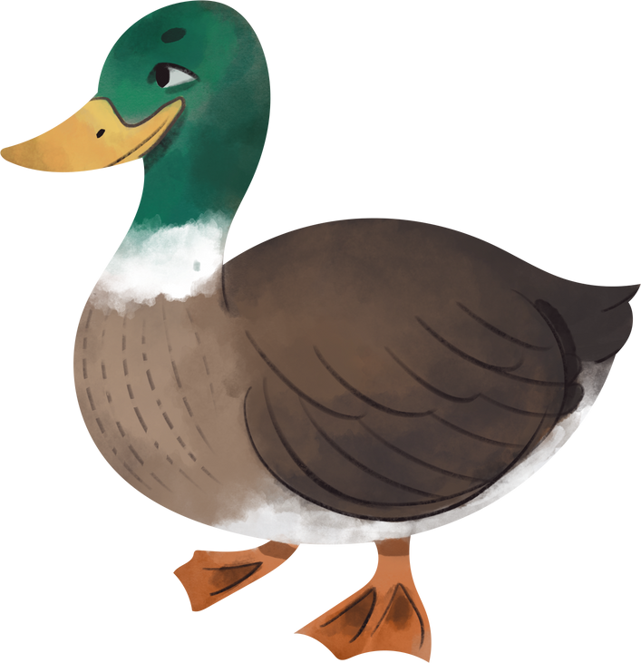
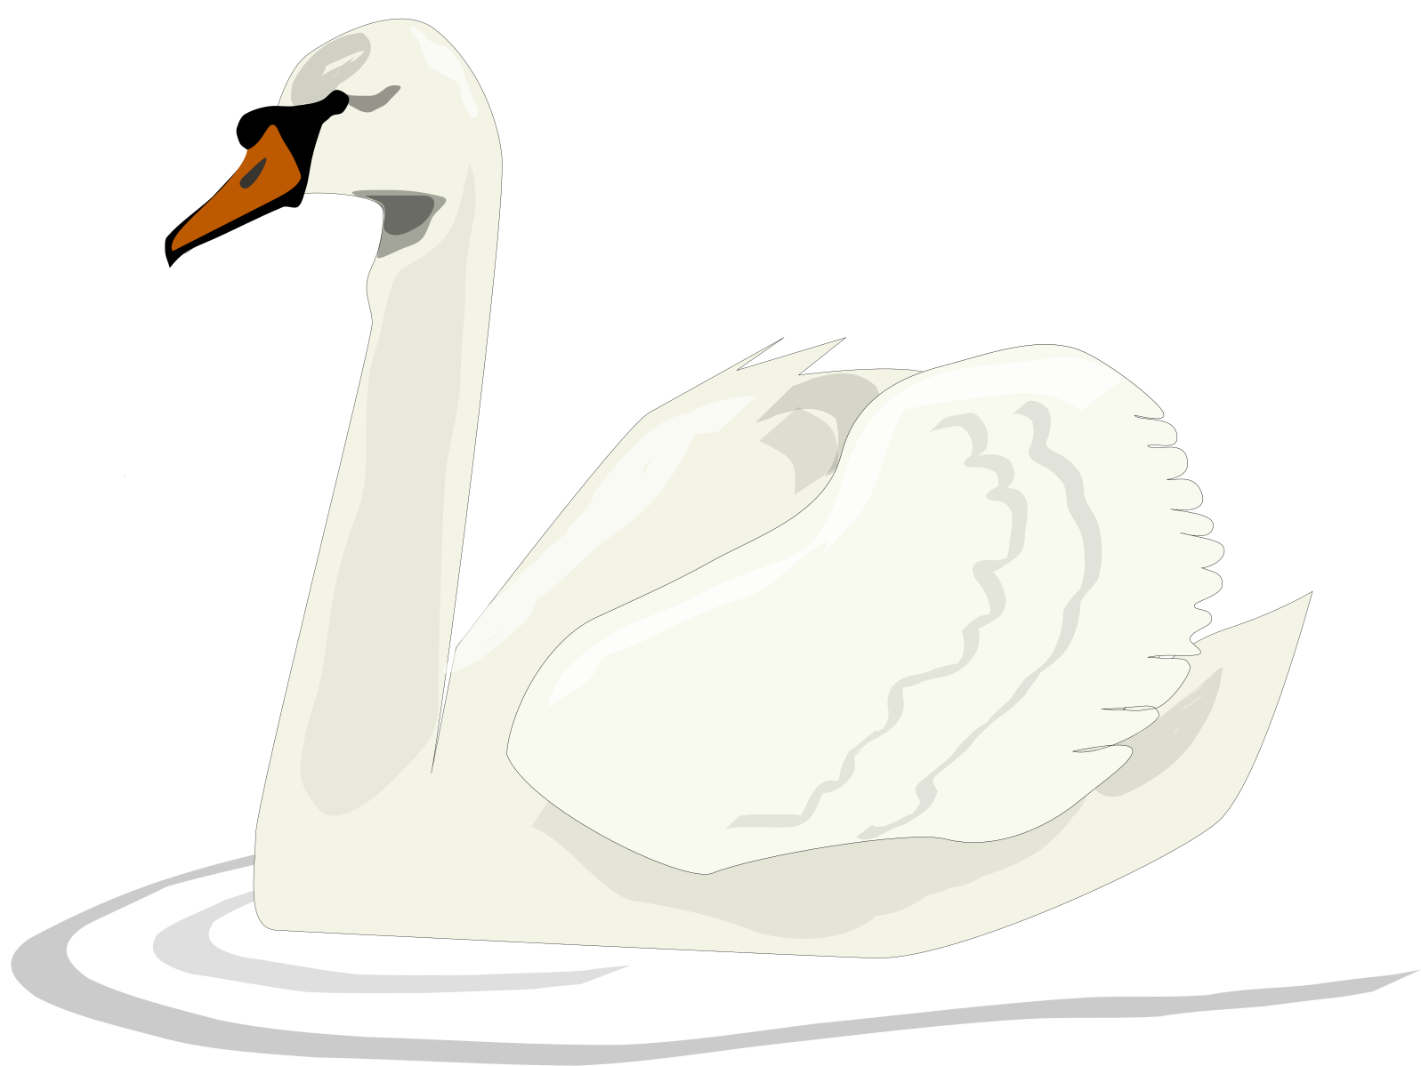
БІОЛОГІЯ
Гусеподібні
Водоплавні птахи,які мають видовжену шию,вкорочені ноги,плавальні перетинки,густий руховий прошарок. Куприкова залоза допомагає оперенню бути водонепроникним. Багато належить до перелітних. В 🇺🇦 гуси,лебеді, качки.

Slide 9


БІОЛОГІЯ
Соколоподібні
Всі вони хижаки,мають гачкоподібно загнутий дзьоб,потрібний для шматування їжі,кігті,необхідні для захоплення здобичі. Вони можуть тривалий час ширяти в повітрі. Гострий зір допомагає їм помітити дрібну здобич

Slide 10
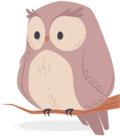


БІОЛОГІЯ
Совоподібні
Мають великі очі,з розширеними зіницями,це дозволяє їм добре бачити у темряві. Удень сови ховаються,а вночі полюють.
Оперення м'яке,тому політ безшумний,що сприяє вдалому полюванню. В 🇺🇦 пугач звичайний,сіра і вухата сова.

Slide 11
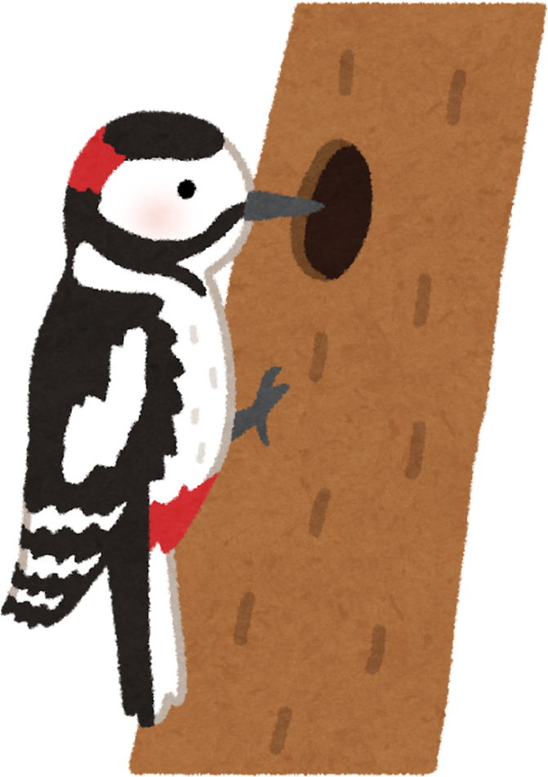
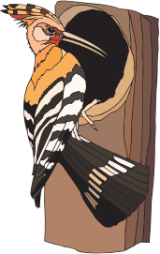

БІОЛОГІЯ
Дятлоподібні
Пристосувалися до життя на деревах,два пальці спрямовані вперед,а два назад,допомагаючи утримуватися у вертикальному положенні.Влаштовують гнізда в дуплах,споживають насіння і плоди. В 🇺🇦дятел звичайний,малий строкатий,довга зелена.

Slide 12
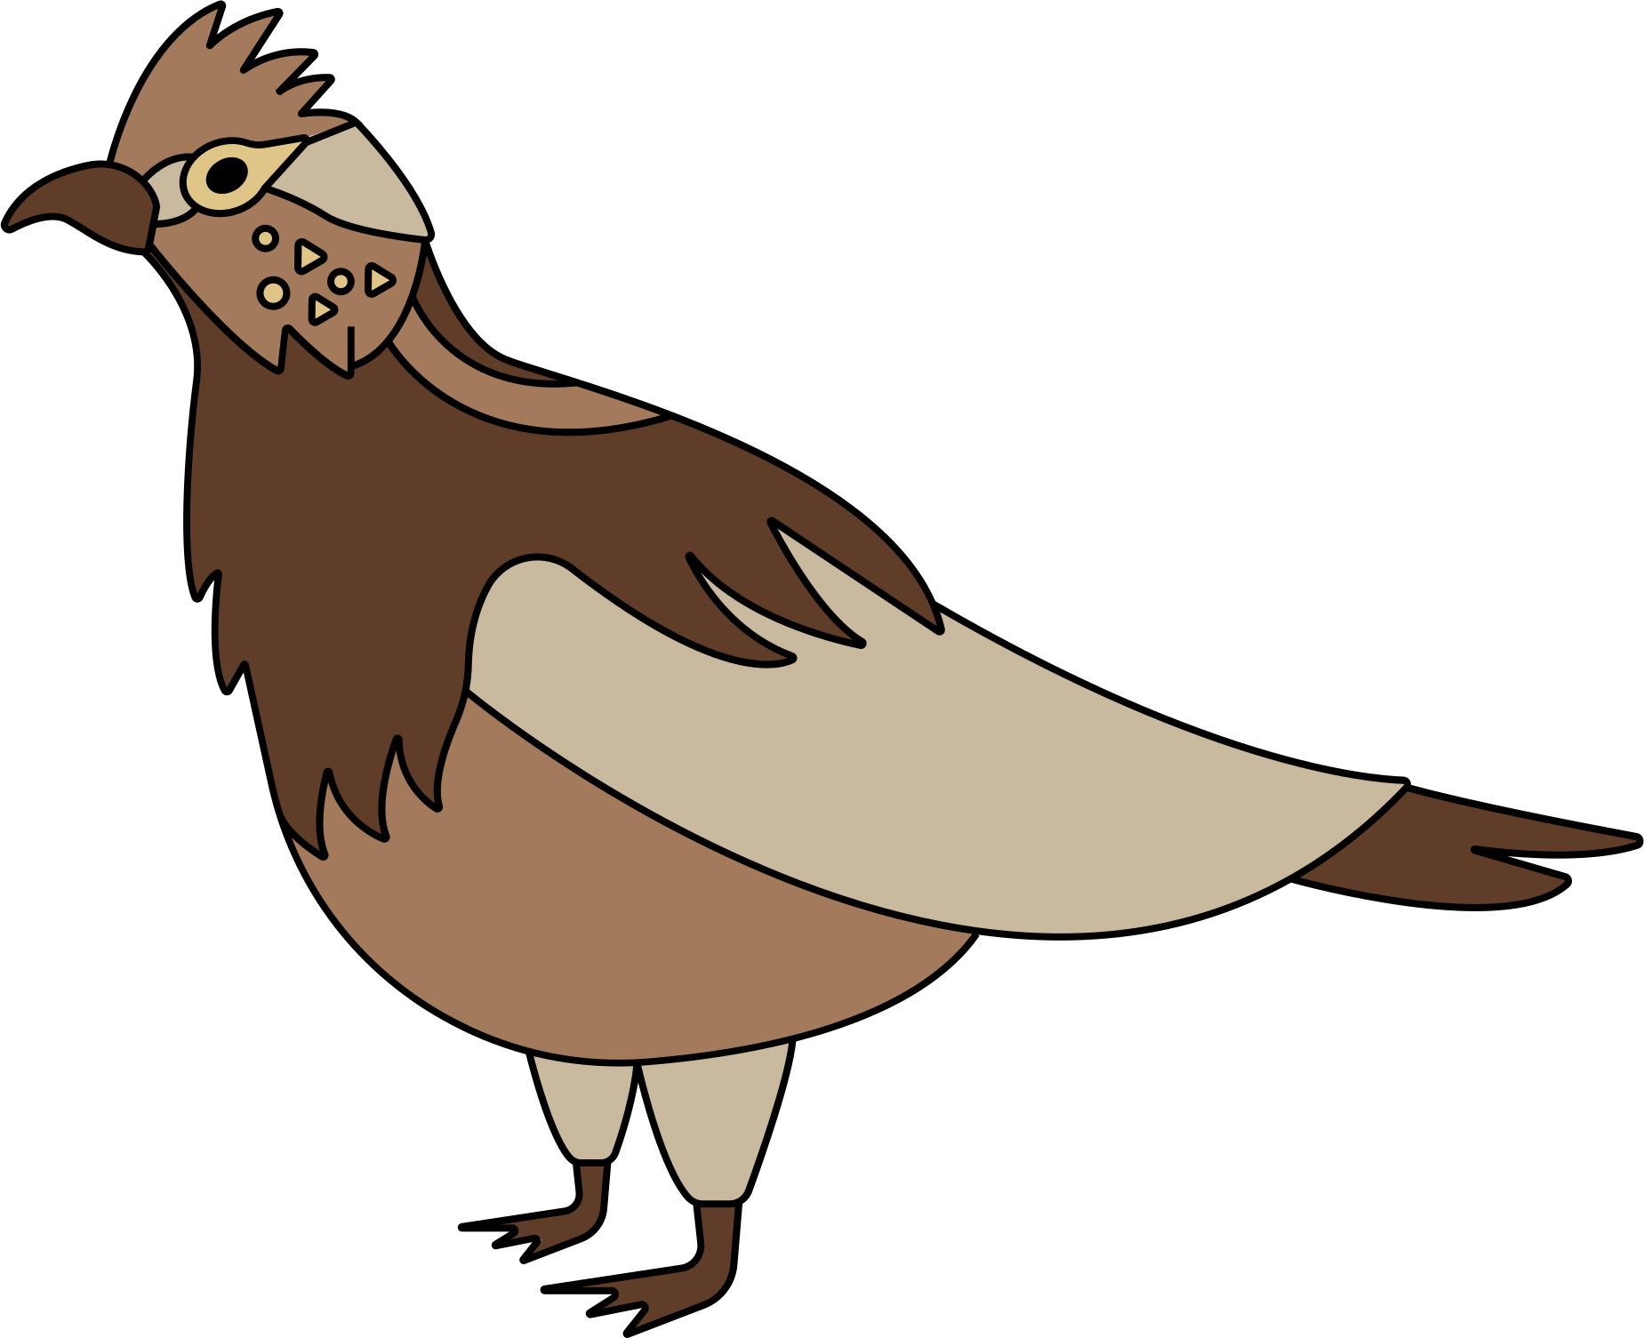
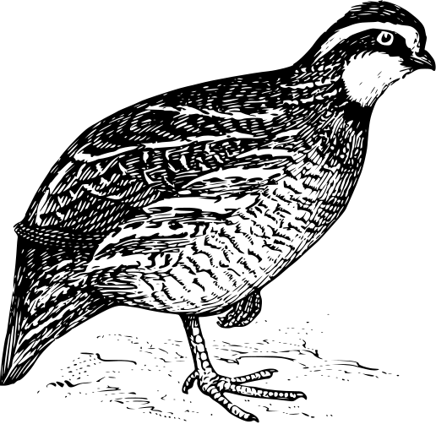
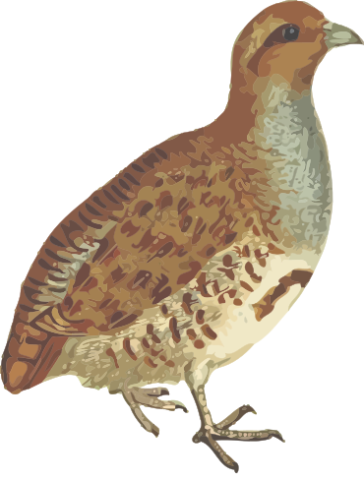
БІОЛОГІЯ
Куроподібні
Бігають і ходять,але не літають. Тіло масивне,але крила короткі. Лапи з сильними пальцями і кігтями. Ведуть наземний або деревний спосіб життя. В 🇺🇦 глухар,рябчики,куріпка, перепілка.

Slide 13
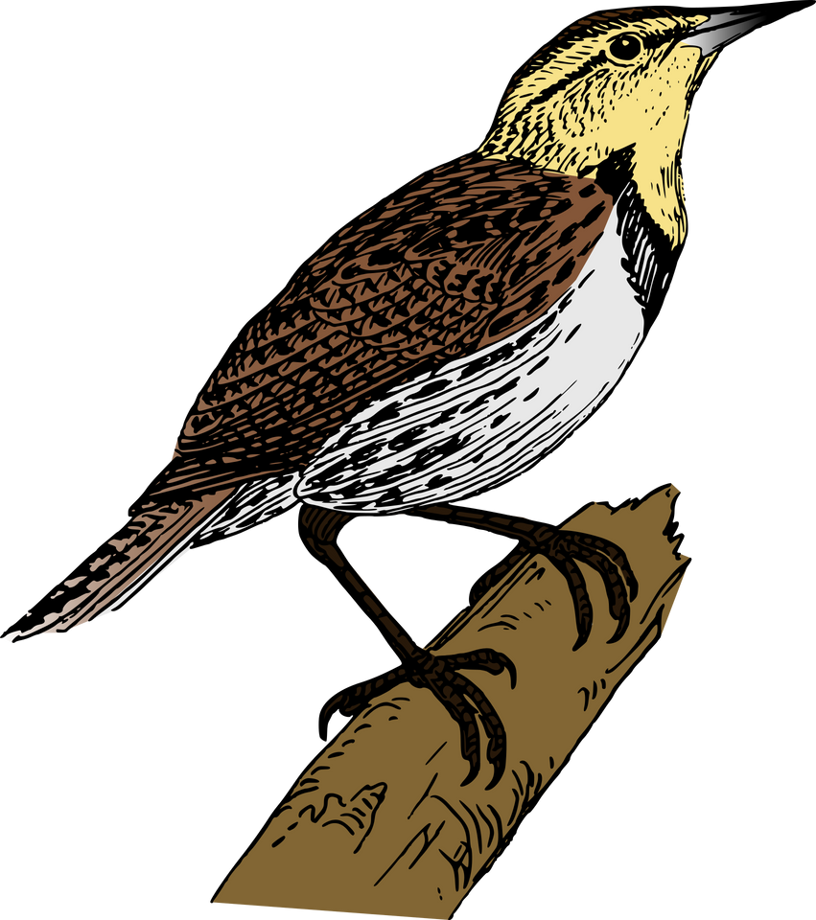
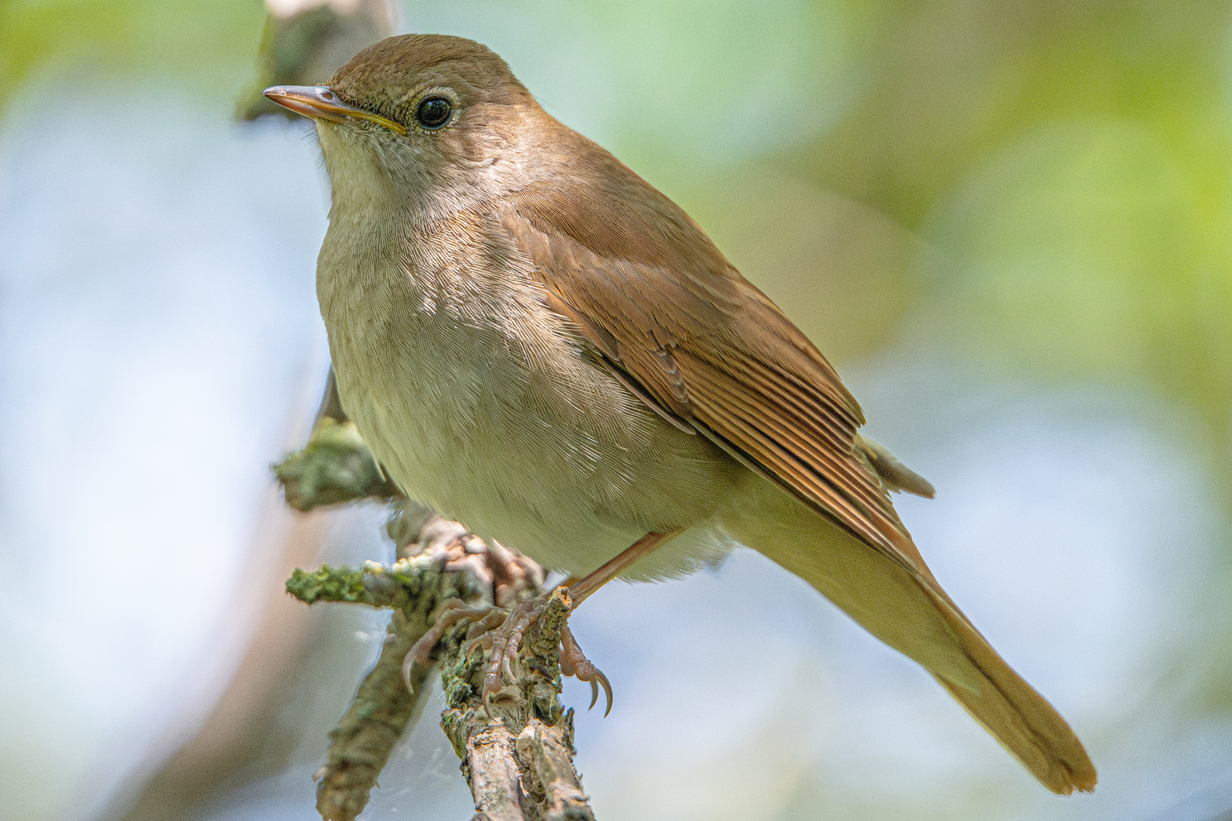
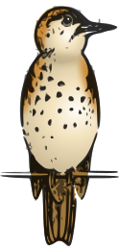
БІОЛОГІЯ
Горобцеподібні
Найчисленніша група птахів. Живляться комахами,дехто рослинною їжею,а окремі види - хижаки. Гнізда будують на деревах,будівлях,землі,в горах. Співочі птахи - мають добре розвинені голосові зв'язки. В 🇺🇦 столових, жайворонки,дрозди.

Slide 14
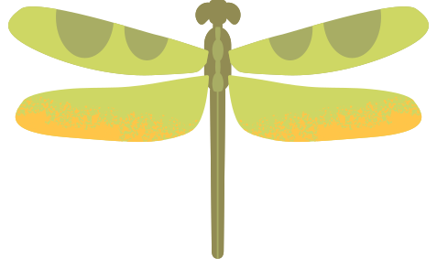
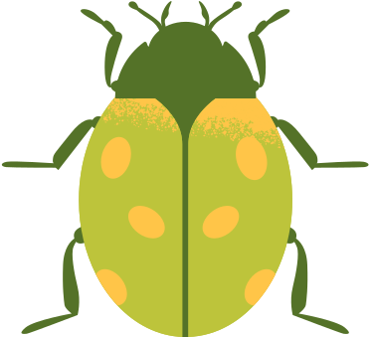


БІОЛОГІЯ
Відскануй QR -код та пройди гру :
Д /З:
§ 56

